Slide 1
Тема 6. Лекция 6 Определение объемов снегоприноса и возможные пути их снижения.

Slide 2
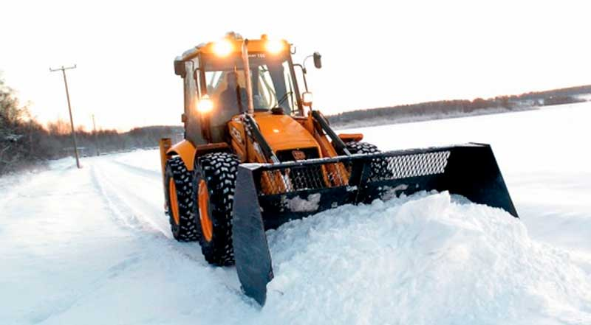
Снегопринос и снегозаносимость дорог
Состояние поверхности дорог и условия движения зимой формируются под влиянием отрицательной температуры воздуха, ветра, снегопада, метели, гололёда и ограниченной метеорологической видимости, а также сочетания этих факторов. В горных районах самым опасным зимой является образование и сход снежных лавин.
Различают несколько видов снежно-метелевых явлений.

Slide 3
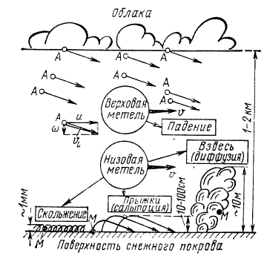
Виды метелей и способы дви­жения метелевых частиц

Slide 4
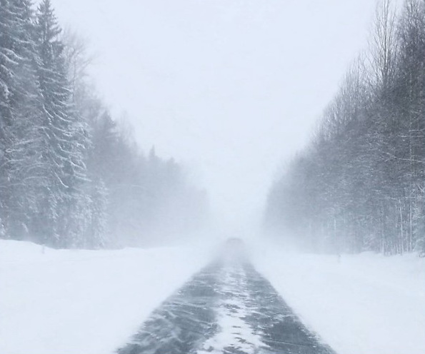
Спокойный снегопад (снегопад) - выпадение снега из облаков без сдувания и переноса его ветром. Спокойный снегопад наблюдается при скорости ветра до 2-3 м/с. Толщина слоя, выпадающего за один снегопад, составляет чаще всего 1-5 см. Иногда за один снегопад выпадает 6-15 см и в редких случаях 16-35 см. В горных районах иногда за один снегопад образуется слой толщиной до 1 м. Свежевыпавший сухой, рыхлый снег имеет плотность от 0,07 до 0,12 г/см³; если выпадает влажный или мокрый снег, его плотность может достигать 0,2-0,25 г/см³.
Верховая метель - снегопад при ветре, когда снег переносится в слое воздуха высотой до 100 м.
Низовая метель - перенос частиц ранее выпавшего снега без выпадения снега из облаков. Разделяется на позёмку - перенос частиц снега поднятием над уровнем снежного покрова до 30 см и на собственно низовую метель, когда переносимые частицы снега поднимаются на высоту до 10 м.

Slide 5
Общая или двойная метель - сочетание низовой и верховой метели, когда одновременно переносится выпадающий из облаков снег и частицы ранее выпавшего снега. Это самые неблагоприятные для зимнего содержания условия.
По признаку силы ветра метели классифицируют так: слабые метели при скоростях ветра Vф менее 10 м/с, измеренных на обыч­ной высоте (10—11 м) флюгера метеорологических станций; обыч­ные метели при Vф от 10 до 20 м/с; сильные метели при Vф от 20 до 30 м/с; очень сильные метели при Vф от 30 до 40 м/с; сверх сильные метели при Vф свыше 40 м/с.
Метели двух последних категорий можно назвать катастрофи­ческими, так как они сопровождаются огромными заносами и не­редкими разрушениями строений.
По насыщенности снегом различают:
насыщенные метели, когда ветровой поток переносит количест­во снега, соответствующее его максимальной транспортирующей способности;
ненасыщенные метели, когда снега переносится меньше насы­щающего поток максимума.

Slide 6
Метелевые отложения, называемые снежными заносами, имеют большую толщину и плотность. На участках с нулевыми отметками и малыми насыпями толщина метелевых отложений составляет 0,6-1 м. Мелкие выемки заносятся полностью, а в глубоких выемках толщина отложений может доходить до 5-6 м. Плотность снега в снежных заносах составляет 0,25-0,35 г/см³.
Известны следующие способы движения метелевых частиц: падение атмосферных снежи­нок при верховой метели;
скольжение и качение вдоль поверхности снежного покрова или земли;
прыжки или сальтация, когда снежинки подскакивают почти вертикально вверх, а затем сни­жаются по отлогой кривой;
витание или диффузия, когда снежинки, сорванные со снежно­го покрова или измельченные при снегопаде, взвешиваются ветром и поднимаются высоко над по­верхностью земли.

Slide 7
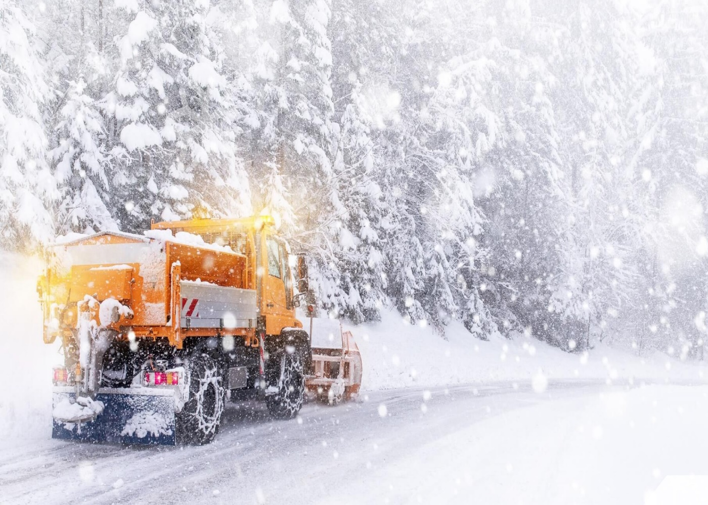
Объем снегоприноса – это объем снега приносимого метелью
к одной стороне дороги за зиму.
Он составляет лишь некоторую
часть от общего объёма снега, участвующего в переносе и называемого объёмом снегопереноса. Объёмы снегоприноса и снегопереноса принято измерять в м3 на 1 м протяжения дороги (м3 /м).

Slide 8
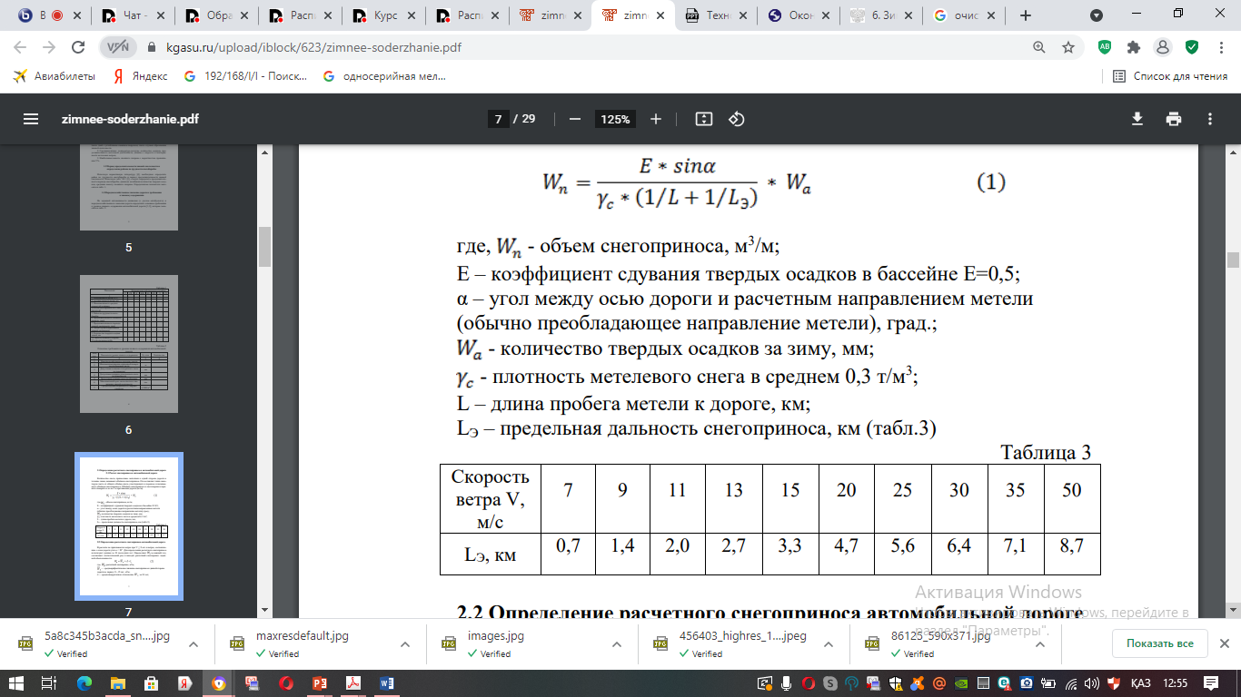
По формуле:

Slide 9
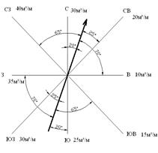
Определение расчетного снегоприноса автомобильной дороге В расчеты не принимаются ветры при V ≤ 8 м/с и ветры, составляющие с осью дороги угол α < 30о . Для определения расчетного снегоприноса используют данные за 10 последних лет. Определяют за каждый год, составляют статистический ряд и находят расчетный снегопринос заданной обеспеченности:

Slide 10
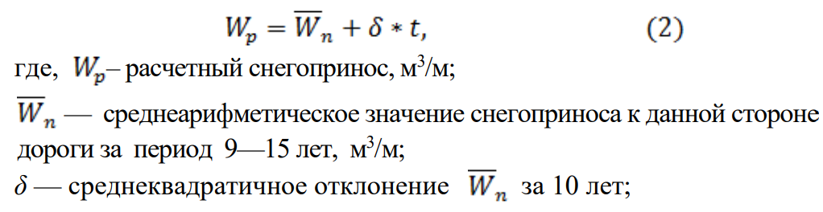
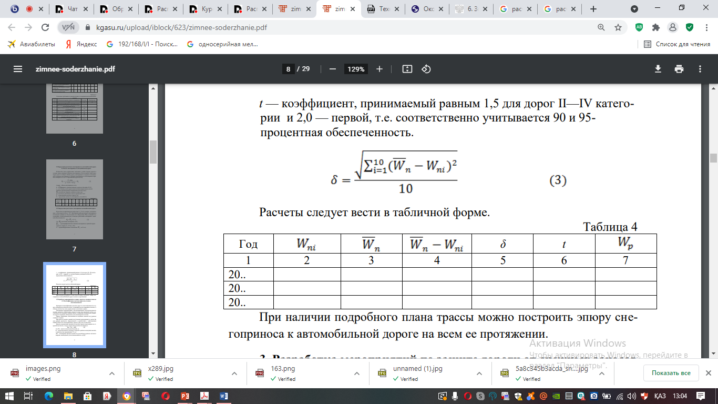

Slide 11
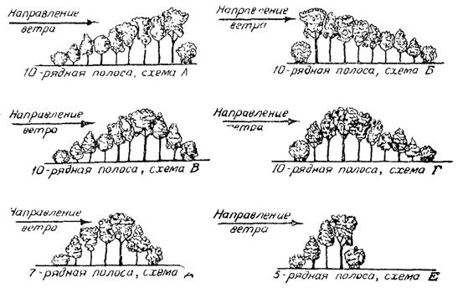
Отложения переносимого снега
Единственным фактором, вызывающим
отрыв и затем перенос снега, является ветровой поток и что чем больше скорость ветра, тем большая масса снега отрывается
и переносится. Отсюда вытекает, что при снижении скорости ветра уменьшается и отрыв и, что более важно, переносимая
масса снега.
Опытами установлено, что насыщение ветрового потока снегом при увеличении скорости ветра происходит не мгновенно,
а на протяжении некоторого интервала времени. Выпадение же переносимого снега из ветроснегового потока при
уменьшении скоростей ветра происходит почти мгновенно.
При этом масса переносимого снега уменьшается пропорционально.

Slide 12
Список литературы :
1. Васильев А.П. Эксплуатация автомобильных дорог: в 2 т. Том 1.М.; Издательский центр «Академия», 2011.- 320 с.
2. Васильев А.П. и др. Строительство и реконструкция автомобильных дорог: Справочная энциклопедия дорожника (СЭД). Т. I М.: Информавтодор, 2015.
3.Воейков А. И. Снежный покров, его влияние на почву, климат и погоду и способы исследования. — СПб.: Тип. Имп. Акад. наук, 1889. — 213 c.

Slide 13
Контрольные вопросы:
Что такое снегопринос и снегозаносимость дорог ?
Каким спосоом определяют объемы снегоприноса?
Какие вы знаете отложение переносимого снега?

